Slide 1
剪枝Pipline：
计算重要性得分：首先为每个gaussian计算一个重要性得分
应用binary Mask：然后，根据设定的阈值，生成一个binary Mask。对于重要性得分低于阈值的gaussian，Mask值为0；对于重要性得分高于阈值的gaussian，Mask值为1。
修剪gaussian：最后，应用二进制掩码，修剪掉Mask值为0的高斯点，仅保留Mask值为1的高斯点
RadSplat
Mini-Splatting
LightGaussian

Slide 2
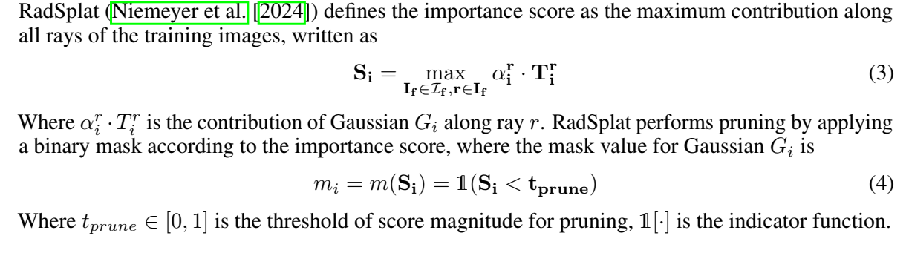
RadSplat方法定义了一个基于高斯点在训练图像光线上的最大贡献的重要性得分。

Slide 3
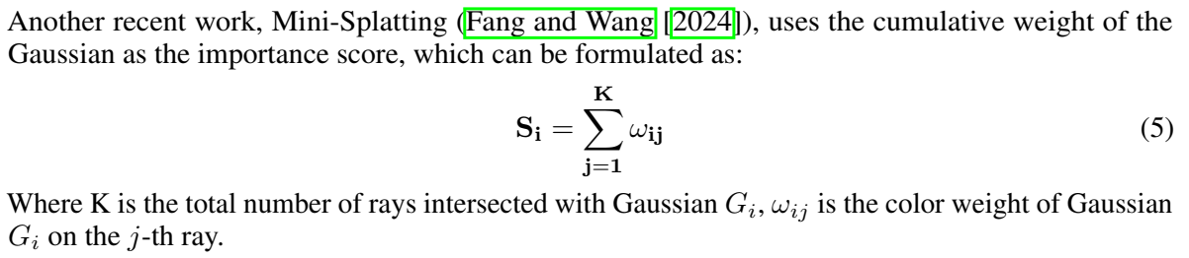
Mini-Splatting方法使用高斯点在光线上累积权重作为重要性得分

Slide 4

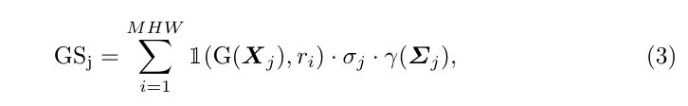
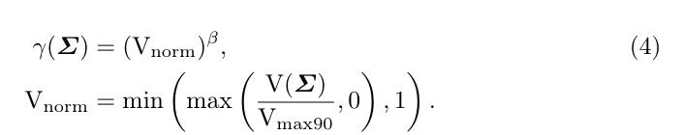
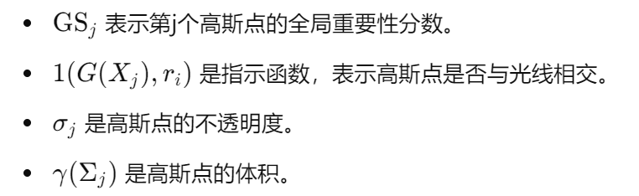
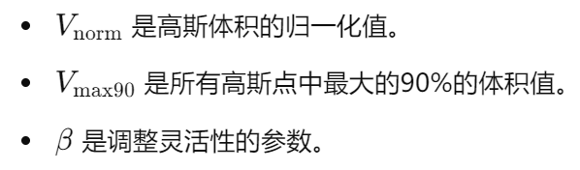
LightGaussian定义了每个gaussian的全局重要性

Slide 5
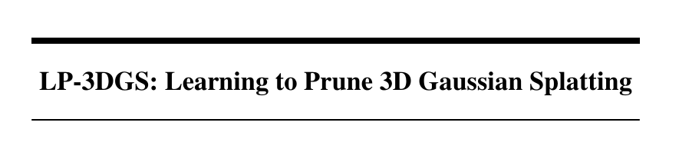
https://arxiv.org/pdf/2405.18784
https://github.com/dexgfsdfdsg/LP-3DGS

Slide 6
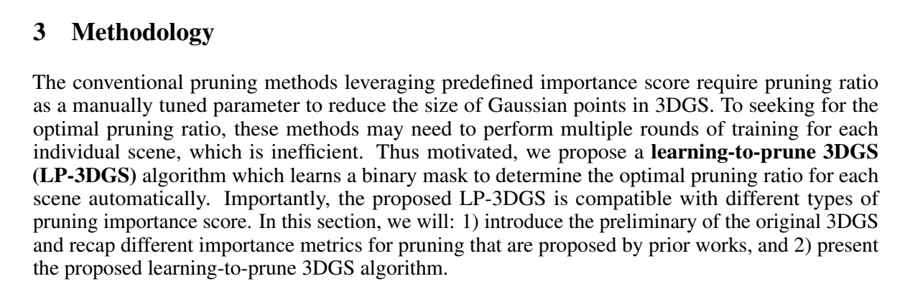
学习到一个binary Mask，自动确定每个场景的最佳剪枝比例。

Slide 7
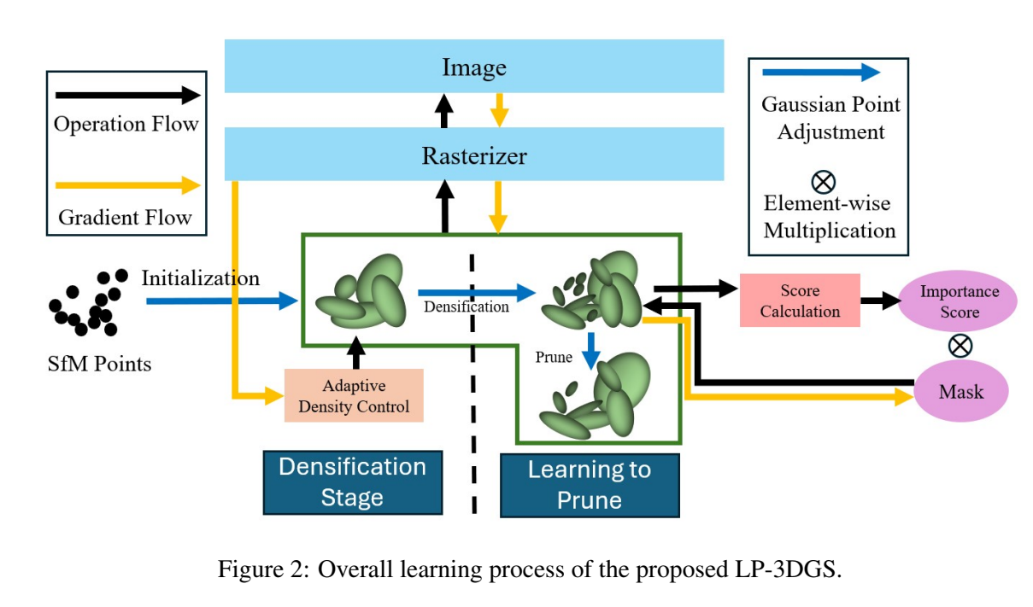
Framework
两个阶段：
1）增点阶段，采用自适应密度控制策略，逐渐增加高斯数
2）修剪阶段，为了学习binary Mask，首先为每个点 i 初始化一个“real-value mask”mi，然后采用Gumbel-sigmoid技术对 Mask 进行差异性二值化。

Slide 8
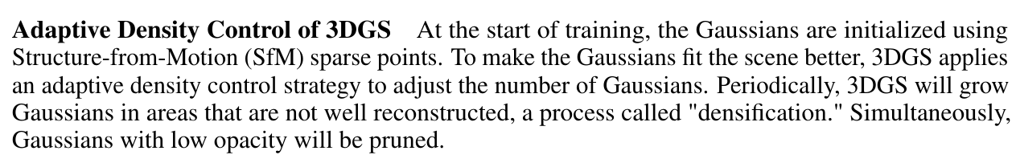
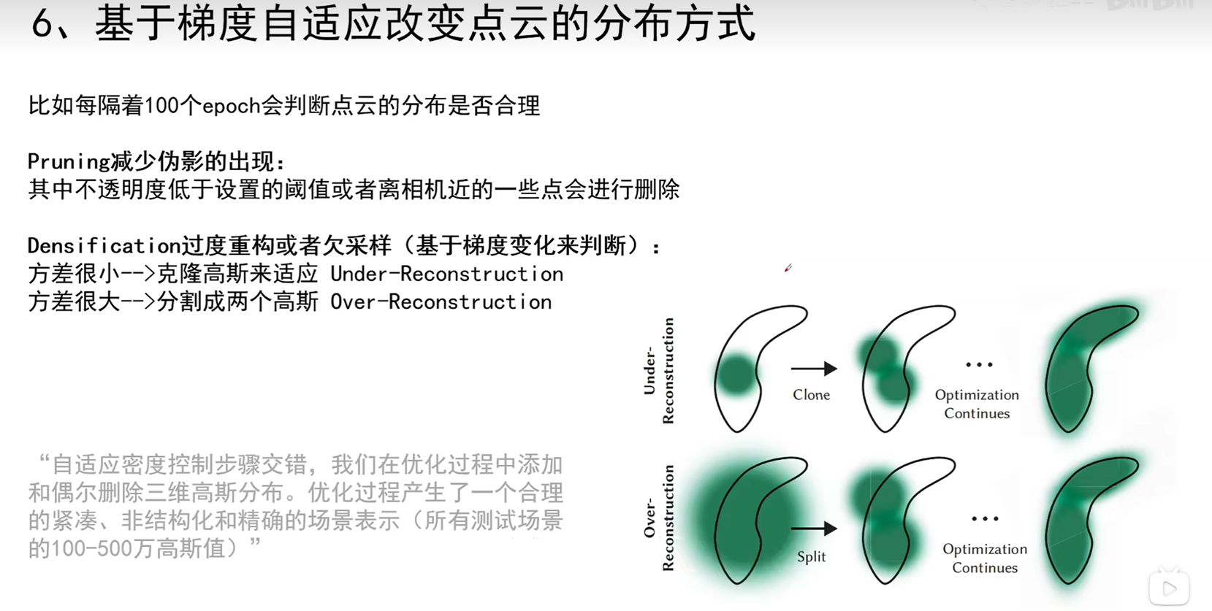
就是gaussian原模型自带的增点

Slide 9
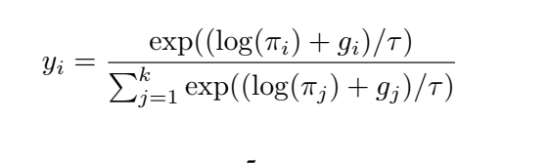
Trainable Binary Mask
传统的binary Mask在训练过程中因为不可微分，无法直接用于反向传播。一般二分（量化中）用 STE，但这种跳跃的方式在这效果不好
所以LP-3DGS引入了基于Gumbel-Sigmoid方法的可训练mask
Gumbel distribution
distribution sampling function
Where τ is the input adjustment parameter, gi is sample from Gumbel distribution.

Slide 10
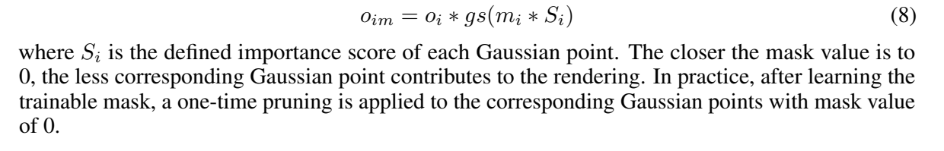
LP-3DGS 根据Gumbel-Softmax， replace the Softmax function to Sigmoid function
进一步将这种近似应用到不透明度上

Slide 11
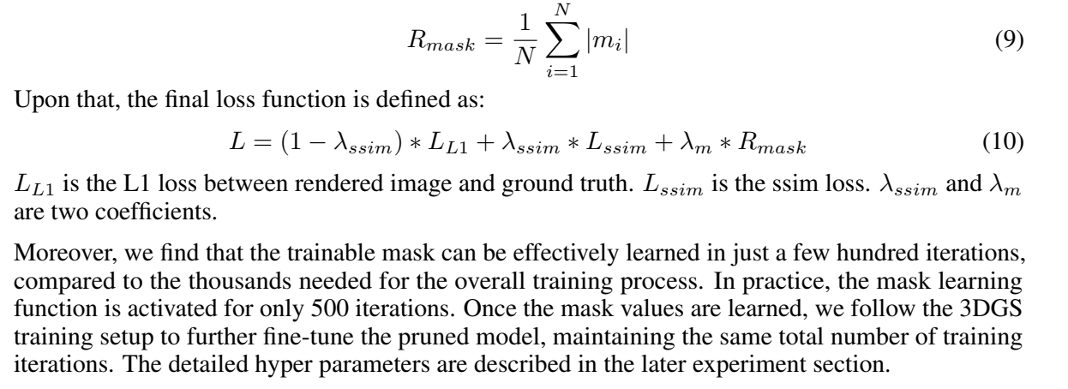
Sparsity regularization
In order to compress the model as much as possible, we apply a L1 regularization term to encourage the trainable mask to be sparse

Slide 12
